Slide 1

第五章
数组和广义表

Slide 2
5.1 数组的类型定义
ADT Array {
数据对象：
D＝{a_{j1,j2, ...,,ji,jn}| j_{i} =0,...,b_{i} -1, i=1,2,..,n }
数据关系：
R＝{R1, R2, ..., Rn}
Ri＝{<a_{j1,... ji,... jn} , a_{j1, ...ji +1, ...jn} > | 0 ≤ j_{k} ≤ b_{k} -1,
1 ≤ k ≤ n 且k ≠ i, 0 ≤ j_{i} ≤ b_{i} -2, i=2,...,n }
} ADT Array
基本操作:

Slide 3
二维数组的定义:
数据对象:
D = {a_{ij} | 0≤i≤b₁-1, 0 ≤j≤b₂-1}
数据关系:
R = { ROW, COL }
ROW = {<a_{i,j},a_{i+1,j}>| 0≤i≤b₁-2, 0≤j≤b₂-1}
COL = {<a_{i,j},a_{i,j+1}>| 0≤i≤b₁-1, 0≤ j≤b₂-2}

Slide 4
基本操作：
InitArray(&A, n, bound1, ..., boundn)
DestroyArray(&A)
Value(A, &e, index1, ..., indexn)
Assign(&A, e, index1, ..., indexn)

Slide 5
InitArray(&A, n, bound1, ..., boundn)
操作结果：若维数 n 和各维长度合法，
则构造相应的数组A，并
返回OK。

Slide 6
DestroyArray(&A)
操作结果：销毁数组A。

Slide 7
Value(A, &e, index1, ..., indexn)
初始条件：A是n维数组，e为元素变量，
随后是n 个下标值。
操作结果：若各下标不超界，则e赋值为
所指定的A 的元素值，并返
回OK。

Slide 8
Assign(&A, e, index1, ..., indexn)
初始条件：A是n维数组，e为元素变量，
随后是n 个下标值。
操作结果：若下标不超界，则将e的值赋
给所指定的A的元素，并返回
OK。

Slide 9
5.2 数组的顺序表示和实现
类型特点:
1) 只有引用型操作，没有加工型操作；
2) 数组是多维的结构，而存储空间是
一个一维的结构。
有两种顺序映象的方式:
    1)以行序为主序(低下标优先)；
    2)以列序为主序(高下标优先)。

Slide 10
以“行序为主序”的存储映象
例如：
a_{0,0}
a_{0,1}
a_{0,2}
a_{0,0}
a_{0,1}
a_{0,2}
a_{1,0}
a_{1,1}
a_{1,2}
a_{1,0}
a_{1,1}
a_{1,2}
L
二维数组A中任一元素a_{i,j} 的存储位置
LOC(i,j) = LOC(0,0) + (b₂×i＋j)×
L
称为基地址或基址。

Slide 11
推广到一般情况，可得到 n 维数组数据元素存储位置的映象关系
n
LOC(j₁, j₂, ..., j_{n} ) = LOC(0,0,...,0) + ∑ c_{i} j_{i}
i
=1
其中 c_{n} = L，c_{i-1} = b_{i} ×c_{i} , 1 < i ≤ n。
称为 n 维数组的映象函数。数组元素
的存储位置是其下标的线性函数。

Slide 12
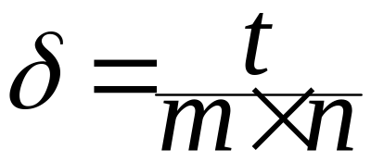
5.3 稀疏矩阵的压缩存储
何谓稀疏矩阵？
假设 m 行 n 列的矩阵含 t 个非零元素，则称
为稀疏因子。
通常认为 δ ≤ 0.05 的矩阵为稀疏矩阵。

Slide 13
以常规方法，即以二维数组表示
高阶的稀疏矩阵时产生的问题:
1) 零值元素占了很大空间;
2) 计算中进行了很多和零值的运算，
遇除法，还需判别除数是否为零。

Slide 14
解决问题的原则:
1) 尽可能少存或不存零值元素；
2) 尽可能减少没有实际意义的运算；
3) 操作方便。 即：
能尽可能快地找到与
下标值(i，j)对应的元素，
能尽可能快地找到同
一行或同一列的非零值元。

Slide 15
有两类稀疏矩阵：
1) 特殊矩阵
非零元在矩阵中的分布有一定规则
例如: 三角矩阵
对角矩阵
2) 随机稀疏矩阵
非零元在矩阵中随机出现

Slide 16
5.4 广义表的类型定义
ADT Glist {
数据对象：D＝{e_{i} | i=1,2,..,n; n≥0;
e_{i}∈AtomSet 或 e_{i}∈GList,
AtomSet为某个数据对象 }
数据关系：
LR＝{<e_{i-1}, e_{i} >| e_{i-1} ,e_{i}∈D, 2≤i≤n}
} ADT Glist
基本操作:

Slide 17
广义表是递归定义的线性结构，
LS = ( α₁, α₂, ⋅⋅⋅, α_{n} )
其中：α_{i} 或为原子 或为广义表
例如: A = ( )
F = (d, (e))
D = ((a,(b,c)), F)
C = (A, D, F)
B = (a, B) = (a, (a, (a, ⋅⋅⋅ , ) ) )

Slide 18
广义表是一个多层次的线性结构
例如：
D
D=(E, F)
其中:
E=(a, (b, c))
F=(d, (e))
E
F
a
( )
d
( )
b
c
e

Slide 19
广义表 LS = ( α₁, α₂, …, α_{n} )的结构特点:
1) 广义表中的数据元素有相对次序；
2) 广义表的长度定义为最外层包含元素个数
3) 广义表的深度定义为所含括弧的重数；
注意：“原子”的深度为 0
“空表”的深度为 1
4) 广义表可以共享；
5) 广义表可以是一个递归的表。
递归表的深度是无穷值，长度是有限值。

Slide 20
6) 任何一个非空广义表 LS = ( α1, α2, …, αn)
均可分解为
表头 Head(LS) = α1 和
表尾 Tail(LS) = ( α2, …, αn) 两部分。
例如: D = ( E, F ) = ((a, (b, c))，F )
Head( D ) = E Tail( D ) = ( F )
Head( E ) = a Tail( E ) = ( ( b, c) )
Head( (( b, c)) ) = ( b, c) Tail( (( b, c)) ) = ( )
Head( ( b, c) ) = b Tail( ( b, c) ) = ( c )
Head( ( c ) ) = c Tail( ( c ) ) = ( )

Slide 21
5.5 广义表的表示方法
通常采用头、尾指针的链表结构
表结点:
原子结点：
tag=1 hp tp
tag=0 data

Slide 22
构造存储结构的两种分析方法:
1) 表头、表尾分析法：
空表 ls=NIL
非空表 ls
指向表尾的指针
tag=1
指向表头的指针
若表头为原子，则为
tag=0 data
否则，依次类推。

Slide 23
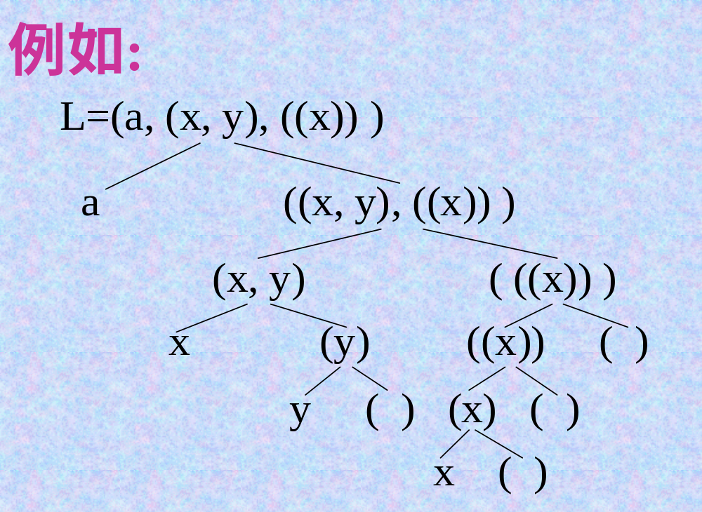

Slide 24
L = ( )
L = ( a, ( x, y ), ( ( x ) ) )
a
( x, y )
( )
( )
x
L
1
1
∧
1
1
∧
0 a
1
∧
1
0 a

Slide 25
2) 子表分析法：
空表 ls=NIL
非空表
ls
…
∧
1
1
1
指向子表1
的指针
指向子表2
的指针
指向子表n
的指针
若子表为原子，则为
tag=0 data
否则，依次类推。

Slide 26
例如:
LS=( a, (x,y), ((x)) )
ls
∧
a (x, y) ((x))

